Slide 1
Opstart med FlowEffect

Slide 2
Plan for i dag
Hvad er FlowEffect?
FlowEffect hos os. Hvorfor?
Opgaver og -beskrivelser i FlowEffect
Sådan fungerer FlowEffect
Kom godt i gang: Seks gode råd
FlowEffect - jeres tanker?
Lad os komme i gang!

Slide 3
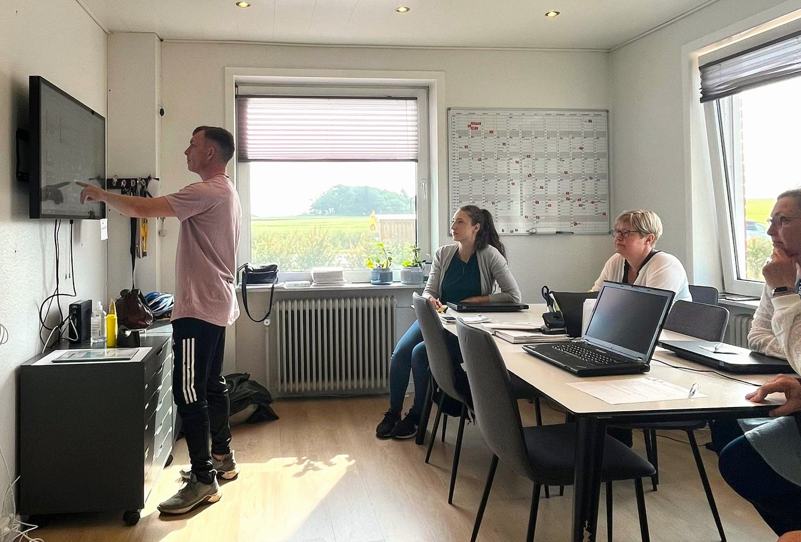
Hvad er FlowEffect?
FlowEffect er et pædagogisk kalenderprogram, hvor medarbejderne selv fordeler og prioriterer de daglige opgaver.
Med FlowEffect vil man opleve:
at få et bedre overblik over dagens opgaver.
at få mulighed for at kunne samarbejde omkring opgaverne.
at borgere får mere kontinuerlig støtte uanset medarbejder.
FlowEffect er IKKE et dokumentationssystem.
Artikel: På botilbud Feddet styrer pædagogerne selv opgaverne

Slide 4
FlowEffect hos os…
Hvorfor vil vi bruge FlowEffect?
Overblik
Samarbejde
Kvalitet
Faglig sparring
Arbejdsmiljø
Kontinuitet
Eksterne samarbejdspartnere
Effektivitet

Slide 5
Opgaver i FlowEffect
Opgaver indeholder:
Medarbejder (kan både være individuelle og fælles)
Borger
Tidspunkt for start og slut
Opgavebeskrivelse
Medarbejdere kan selv lægge opgaver ind i FlowEffect. Administratorer opdaterer borgere og bestillinger/udviklingsplaner.
Hvilke opgaver er relevante (i FlowEffect) hos os?
Typer af opgaver
Pædagogiske opgaver (udvikling) Dækker alle opgaver med beboeren. Eksempel: Udviklingssamtaler. Organisatoriske opgaver Dækker over organisatoriske to-dos. Eksempel: Rengøring, skift vinterdæk, etc. Påmindelsesopgaver Eksempel: Sagsbehandler kommer torsdag kl. 10:00.

Slide 6
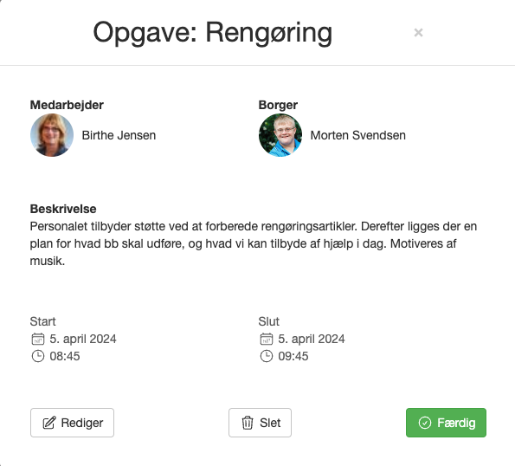
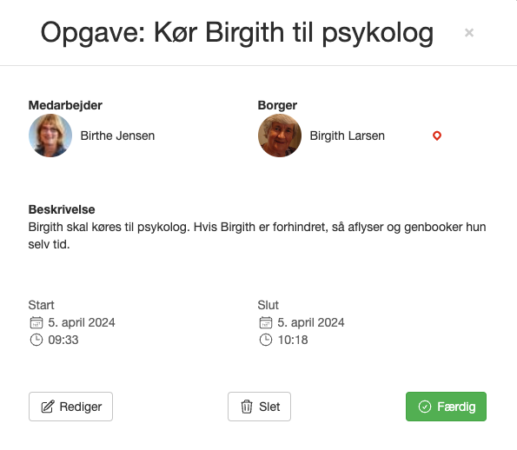
Opgavebeskrivelser i FlowEffect
Det er vigtigt at have gode opgavebeskrivelser i FlowEffect, da det medvirker til, at borger oplever en kontinuerlig opgaveløsning uanset medarbejderen.
Beskrivelsen skal være kort og let forståelig, så en ny kollega/vikar let kan tage over.
Den gode opgavebeskrivelse:
Gør opgavebeskrivelsen handlings-orienteret og start med et udsagnsord: Kør, book, hjælp, skriv, køb, beslut osv.
Opgavebeskrivelse skal være tydelige omkring hvad borger og medarbejder skal gøre?
Fakta: Hvem, hvornår og hvor længe?

Slide 7
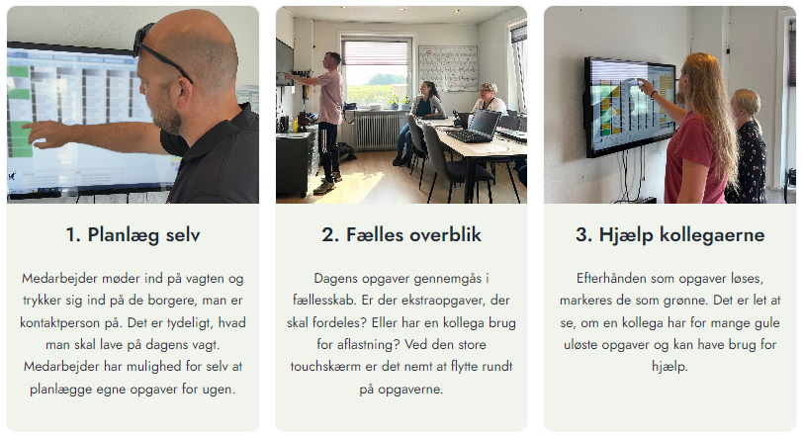
Sådan fungerer FlowEffect (kort fortalt)

Slide 8
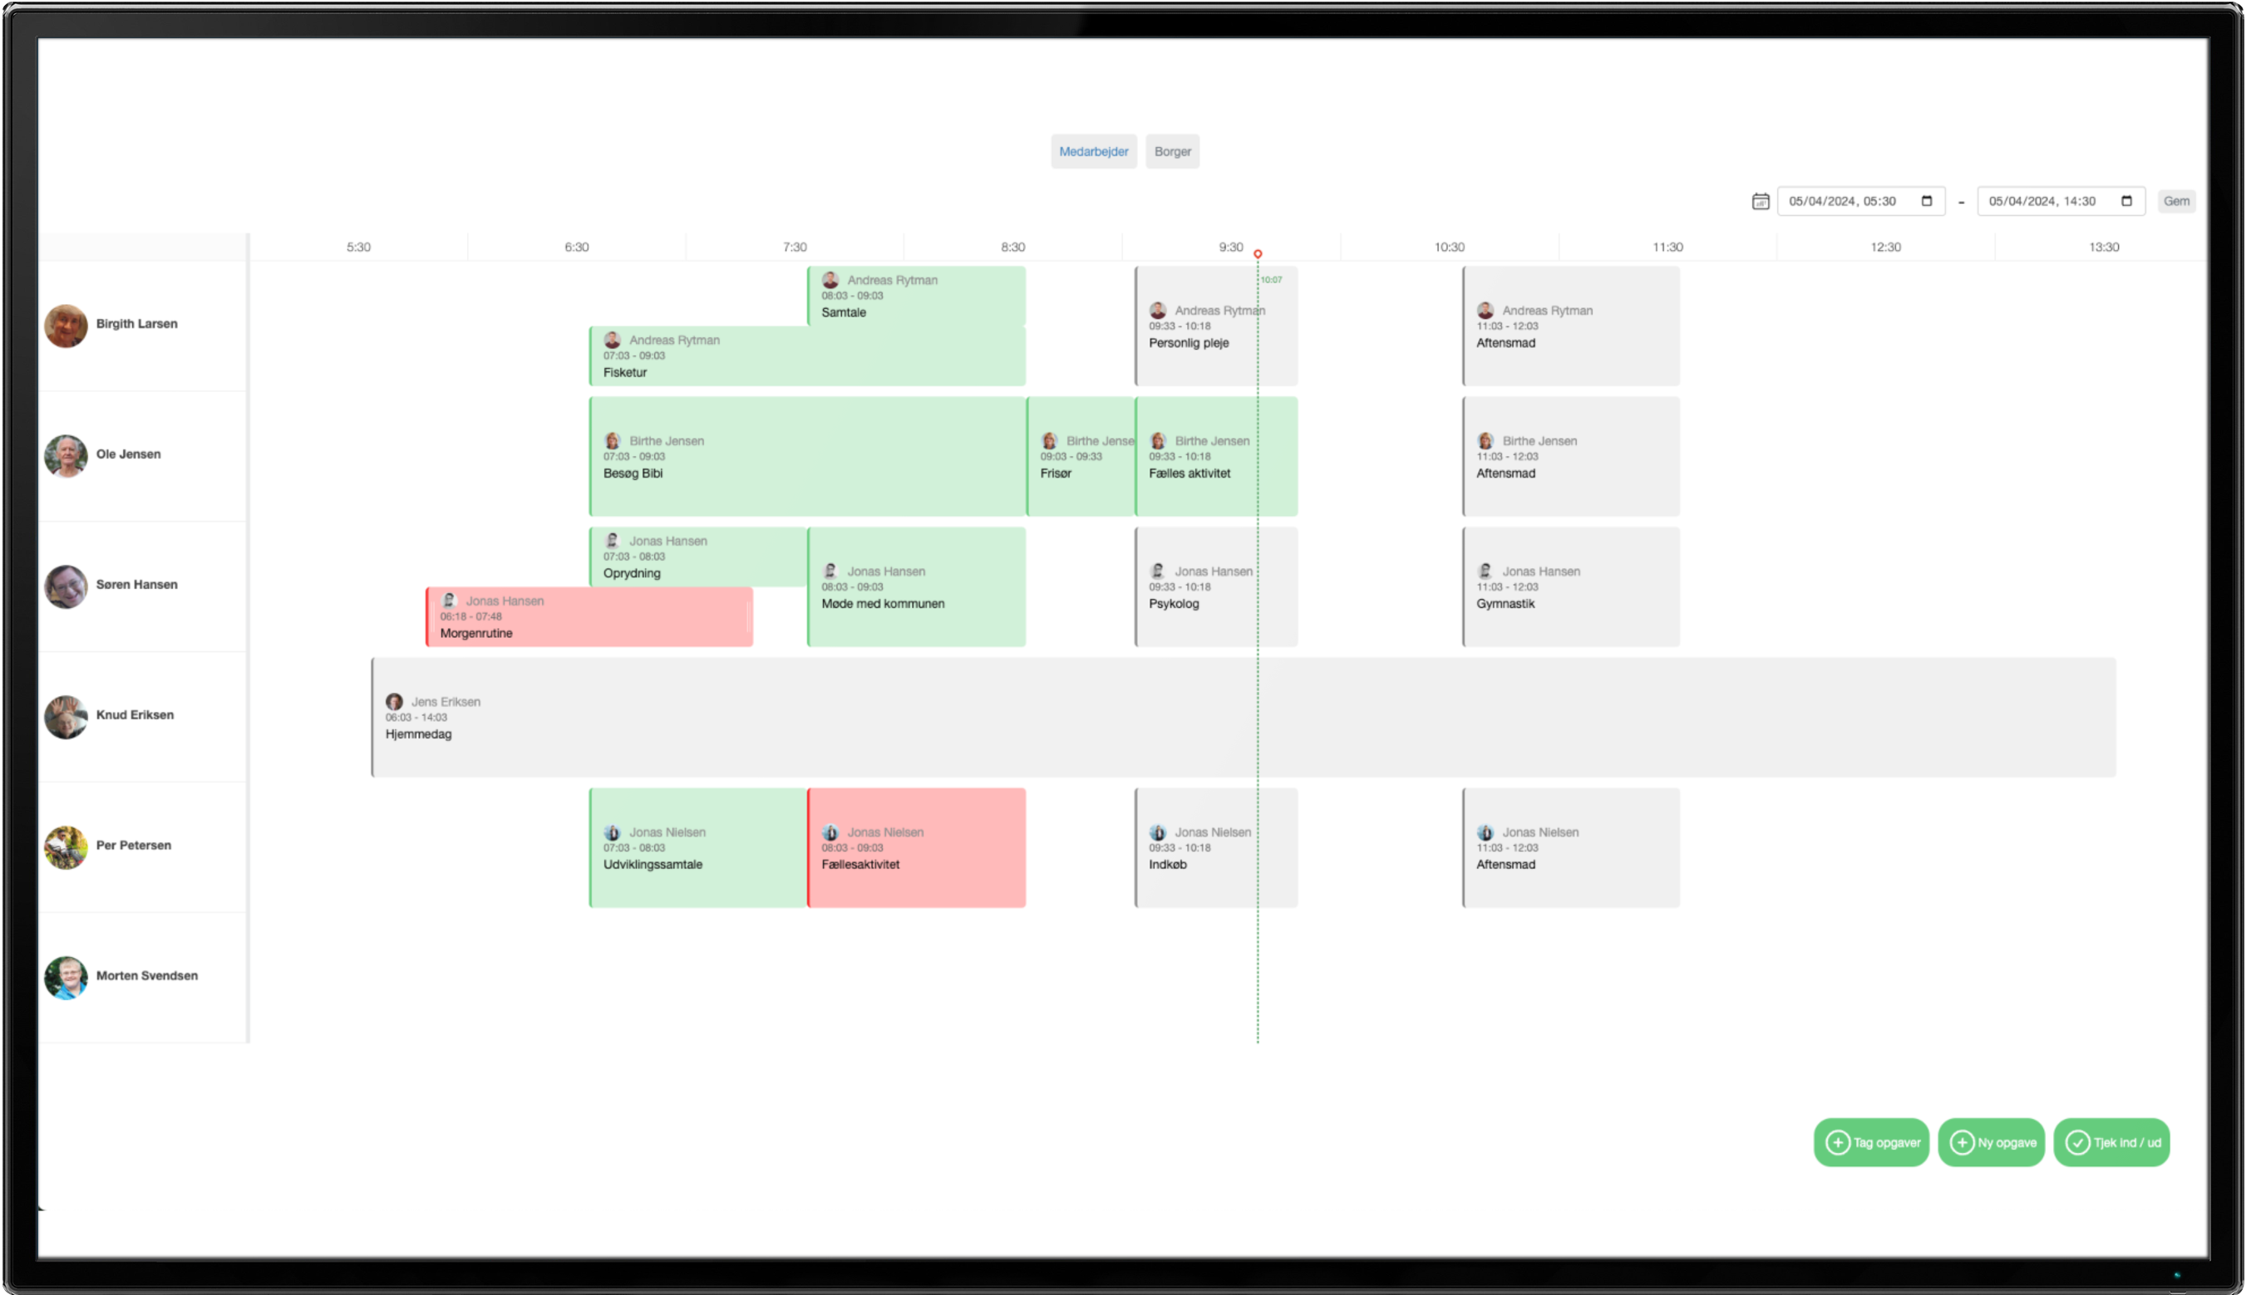
Sådan fungerer FlowEffect-boardet
Dette er et eksempel på et FlowEffect board med opgaver for seks borgere på et botilbud. Fra boardet får man adgang til alle funktioner i FlowEffect.
Grønne opgaver er løst.
Grå opgaver er ikke startet endnu/i proces.
Røde opgaver er uløste/overskredne opgaver.
Øverst i højre hjørne indstilles vagtvisning efter fx 8, 12 eller 24 timers vagt. Den stiplede linje viser det aktuelle tidspunkt. Det er muligt at skifte mellem borger- og medarbejdervisning for dagens opgaver.
FlowEffect boardet fungerer bedst på større skærme fx touch-storskærm eller computer.

Slide 9
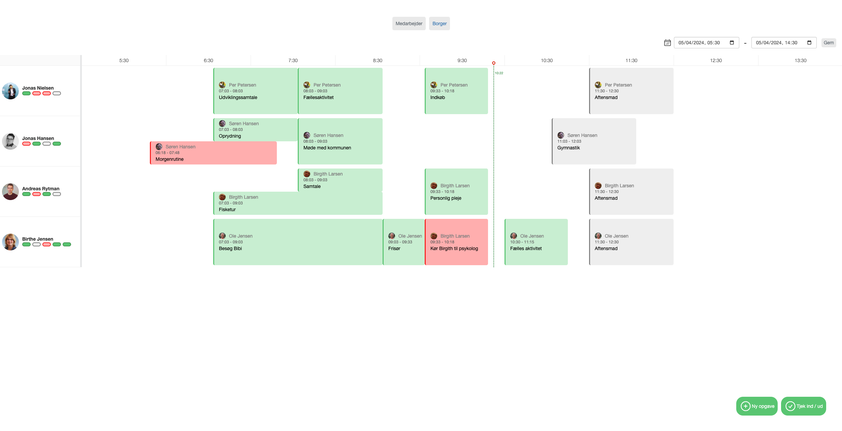
Sådan fungerer FlowEffect-boardet
Dette er et eksempel på et FlowEffect board med opgaver for fire medarbejdere (medarbejdervisning).

Slide 10
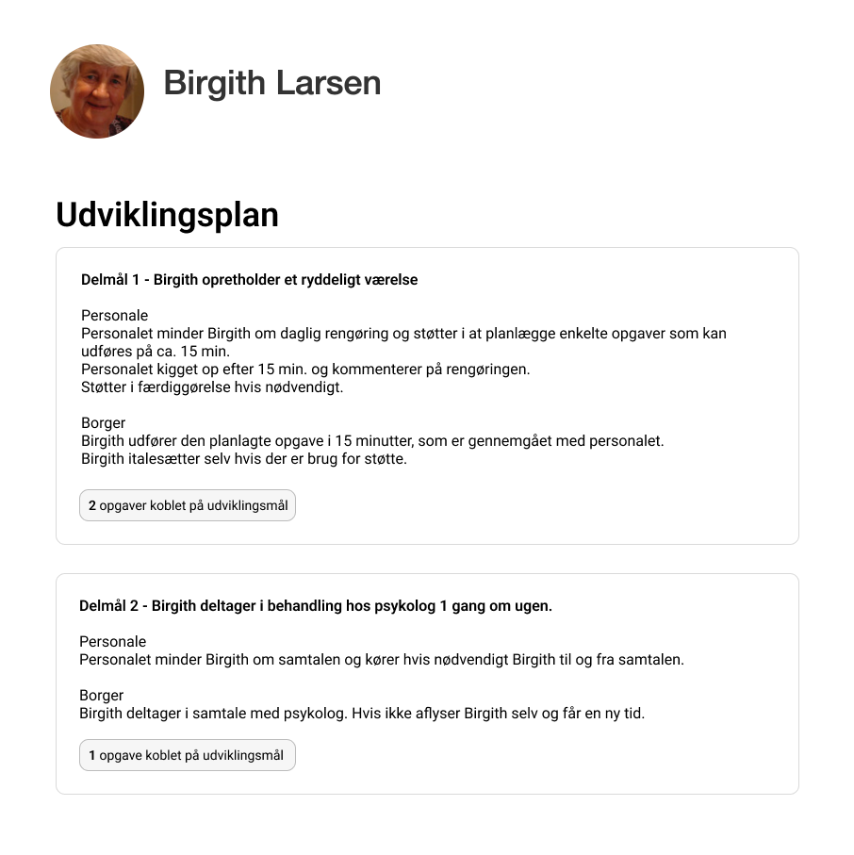
Opsætning: Opret borgere og udviklingsplaner
Borgere og udviklingsplaner oprettes af systemadministratorer. Udviklingsplaner dækker over bestillinger/handleplaner for den enkelte borger.
Udviklingsplaner kan tilgås ved at klikke på borgerens navn fra boardet. Fra denne visning kan man se, hvor mange og hvilke opgaver der er tilknyttet udviklingsplanen.
Borgere og bestillinger er i forvejen oprettet på vores arbejdsplads, så det er nemt at gå i gang.

Slide 11
Opsætning: Opret opgaver og beskrivelser
Opgaver oprettes ved at klikke på den grønne knap ”ny opgave” på boardet.
Når I opretter en opgave, så kan I tilføje følgende oplysninger:
Navn på medarbejder og borger.
Beskrivelse. Sørg for at beskrivelsen er kort og præcis. Hvad skal borger og medarbejder gøre?
Tidspunkt for opgaven. Det er muligt at lave gentagende opgaver.
Alle opgaver kan redigeres ved at trykke på ”Rediger”.
OBS: Faste opgaver er i forvejen oprettet på vores arbejdsplads, så det er nemt at gå i gang.

Slide 12
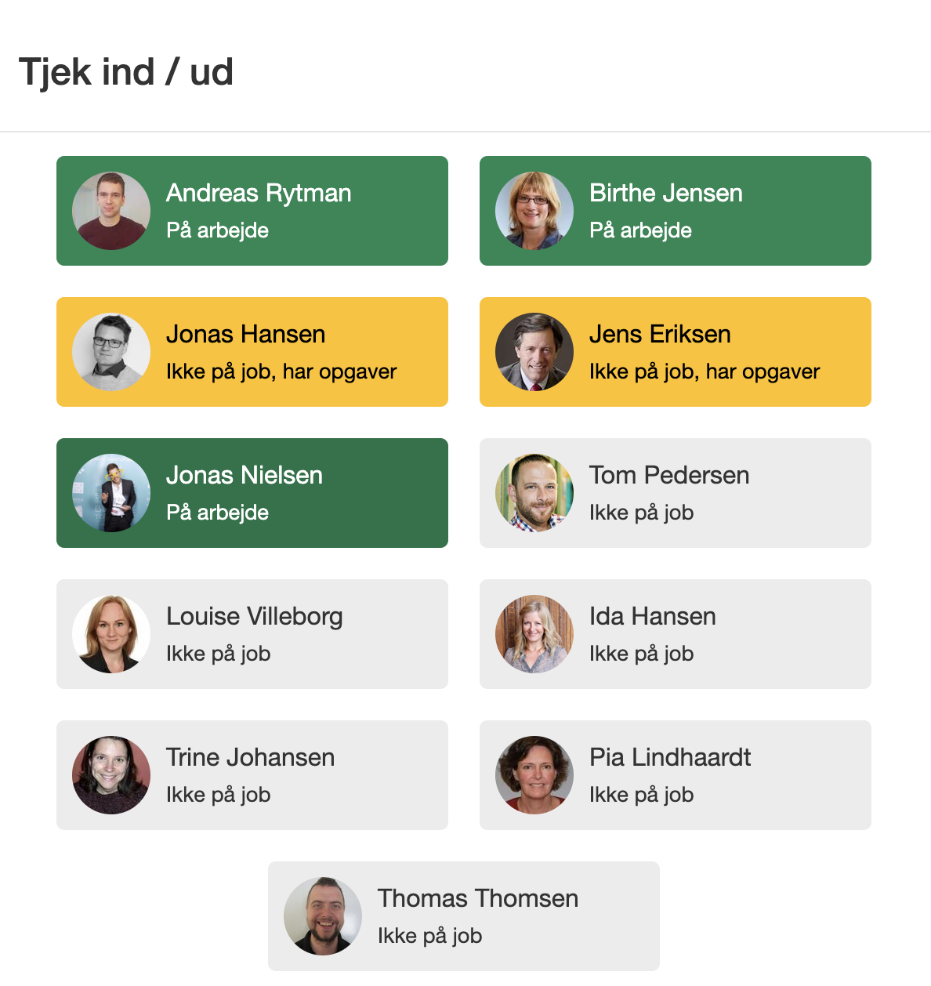
Brug af FlowEffect: Tjek ind/ud
Klik på Tjek ind / ud, når I møder ind på vagten. Jeres opgaver overføres automatisk til boardet.
Ud fra jeres navn kan I se nogle små cirkler, som indikerer antal aktuelle opgaver og deres status.
Når I har fri, klikker I på tjek ind / ud. Uløste opgaver bliver i systemet.

Slide 13
Brug af FlowEffect: Flyt rundt på opgaver
I FlowEffect er det muligt at flytte rundt på opgaver.
Touchskærm: Træk i en opgave og flyt den hen til det ønskede tidspunkt / medarbejder. Opgavens status opdateres automatisk.
Manuelt: Klik på en opgave og opdater beskrivelsen / tidspunkt / medarbejder.

Slide 14
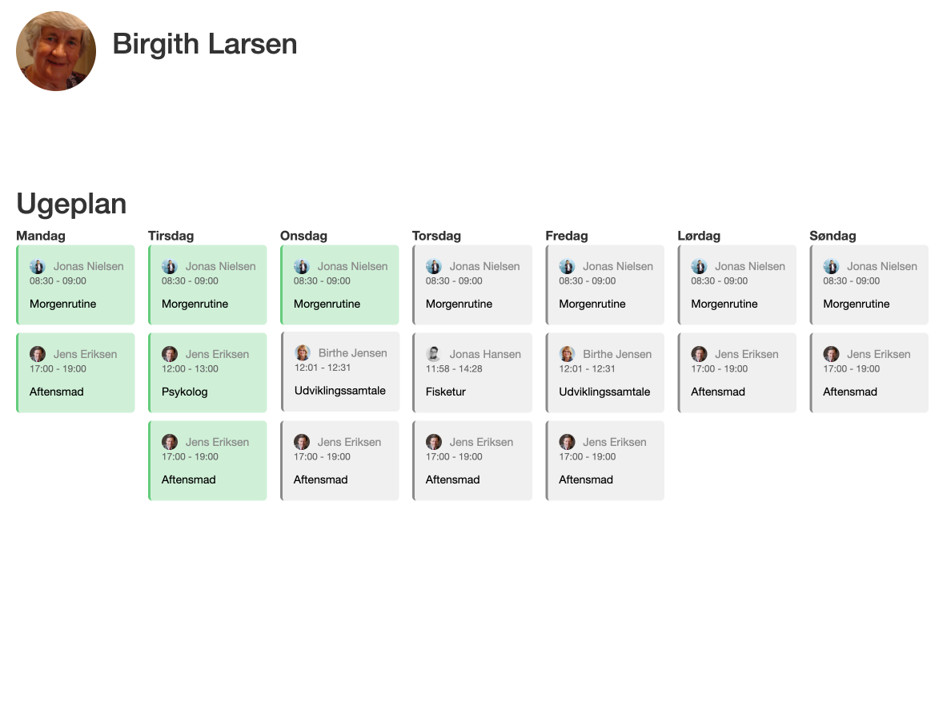
Brug af FlowEffect: Borger ugeplaner
I FlowEffect kan man tilgå borgerens ugeplaner ved at klikke på navnet fra boardet.
Ugeplaner viser status, tilknyttet medarbejder / tidspunkt på opgaver.
Ugeplaner kan bruges til at danne overblik for borger og medarbejder.
TIP: Ugeplaner kan printes ud og deles med borger.

Slide 15
Sikkerhed
For at få adgang til FlowEffect skal du logge ind på din bruger med et kodeord.
FlowEffect låses efter tre minutter uden berøring og skal derefter åbnes igen med kodeordet. Det gælder både på telefon, tablet, computer og touchskærm.
Har du glemt dit kodeord, så kontakt leder/administrator eller TeamEffect på 71747148.

Slide 16
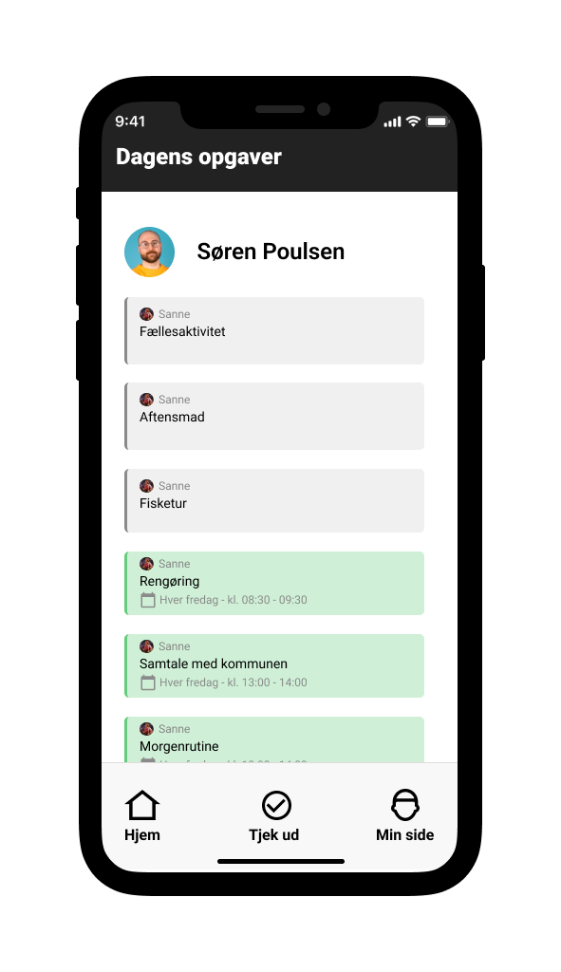
Kom godt i gang: Seks gode råd
Husk at markere dine opgaver som løste, så du skaber overblik for dig selv og dine kollegaer.
Vær opmærksom på, om du har for mange opgave. Kan du holde kadencen?
Vær opmærksom på dine kollegaers opgaver. Hvor mange har de og kunne de have brug for din hjælp?
Brug ugeplanerne sammen med borgerne.
Installer FlowEffect (via appen ”TeamEffect”) på din telefon, så du har dine opgaverne ved hånden.
Spørgsmål? Ring til TeamEffect på 71 74 71 48.

Slide 17
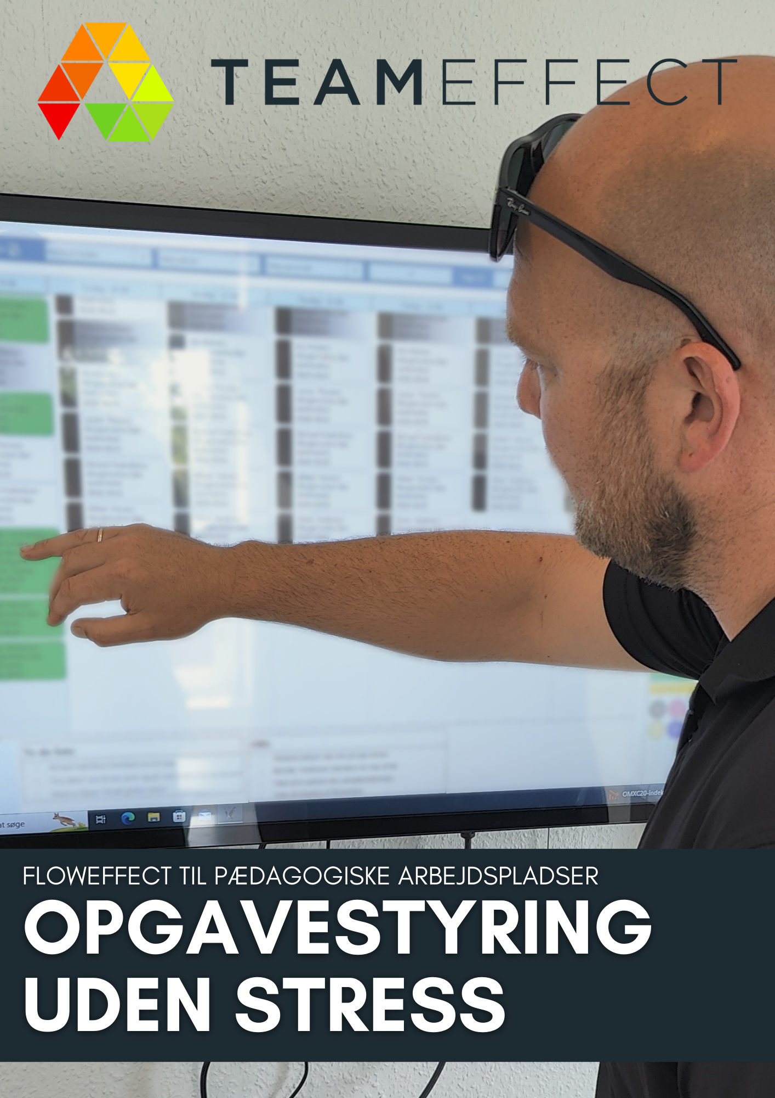
Inspirationsbrochure
FlowEffect til pædagogiske arbejdspladser: ”Opgavestyring uden stress”

Slide 18
FlowEffect - jeres tanker?
Hvilke muligheder ser I ved at bruge FlowEffect?
Hvilke udfordringer kan der opstå?
Hvad er vigtigst for, at vi kommer godt i gang?

Slide 19
Lad os komme i gang
Mobil/Tablet: Download TeamEffect fra App Store eller Google Play Computer: Åbn browser og gå til app.teameffect.io
Indtast licenskode: Indsæt koden fra PDF (teknisk opstartsguide)
Opret ny bruger: Følg vejledningen i APP’en

Slide 20
Læs mere om TeamEffect
Hjemmeside https://teameffect.io/
Følg TeamEffect på LinkedIn / Facebook

